Slide 1
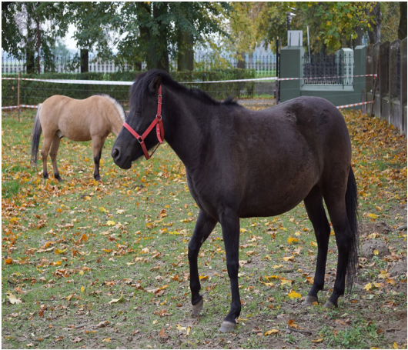
Załącznik do Raportu o stanie
Powiatu Brzezińskiego
za rok 2019
Działania promocyjne
Powiatu Brzezińskiego
Brzeziny, kwiecień 2020

Slide 2
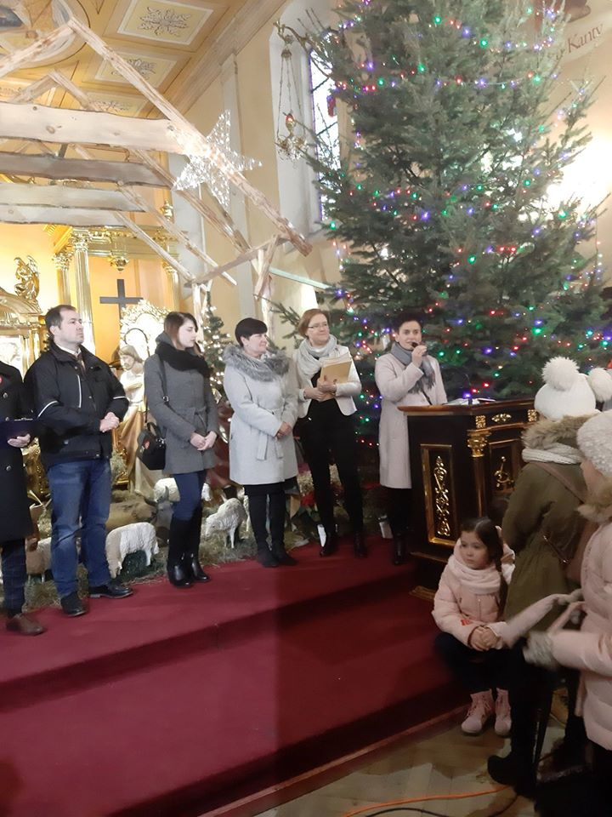
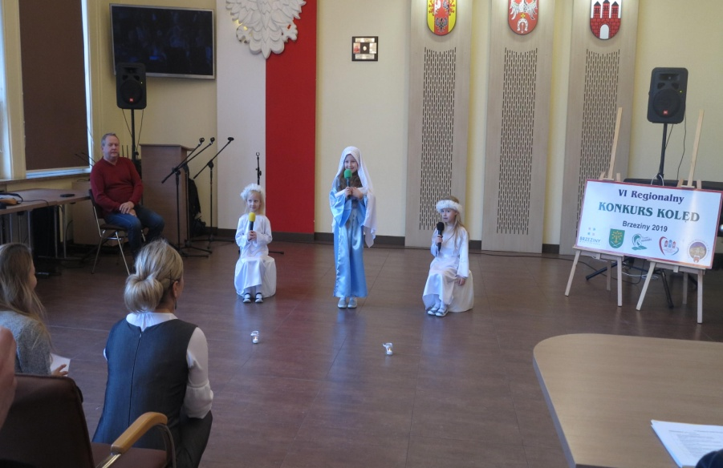
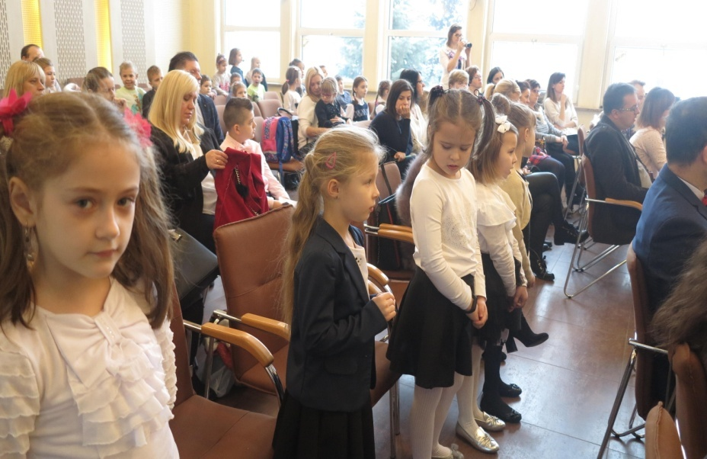
VI Regionalny Konkurs Kolęd 11 stycznia 2019 r.

Slide 3
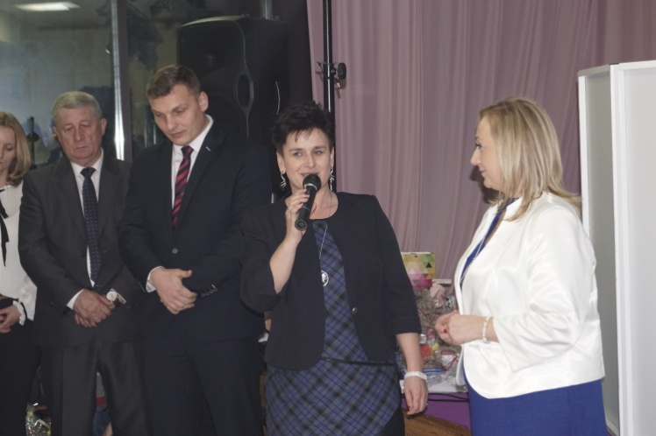
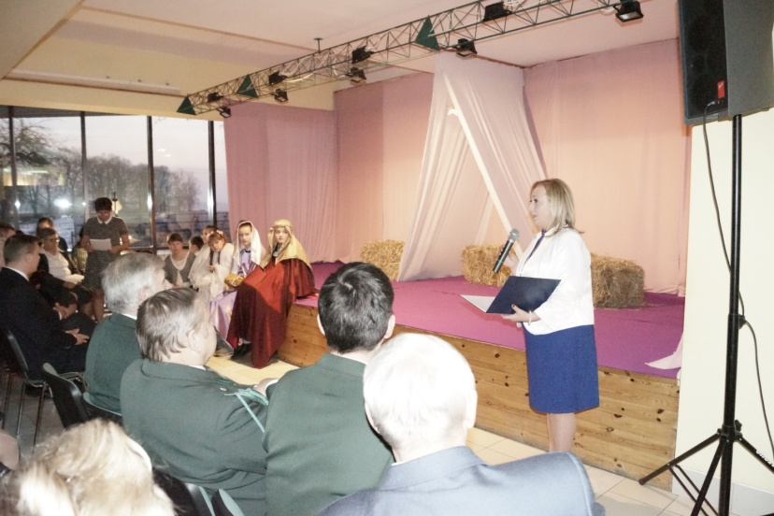
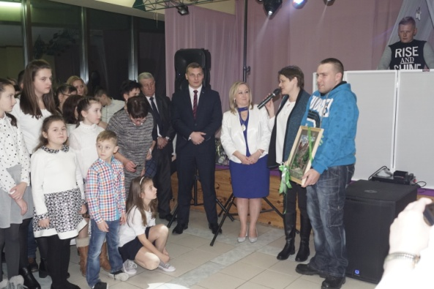
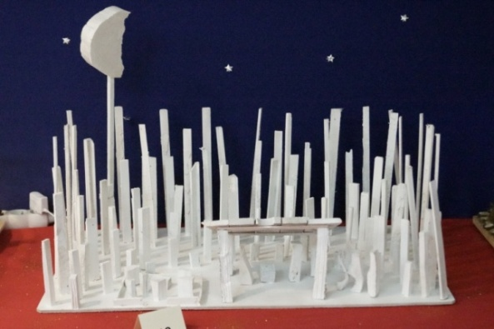
XXI Powiatowy Przegląd Szopek Bożonarodzeniowych DPS Dąbrowa 11 stycznia 2019 r.

Slide 4
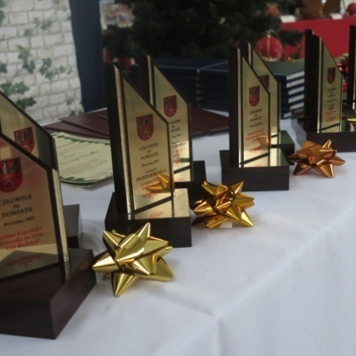
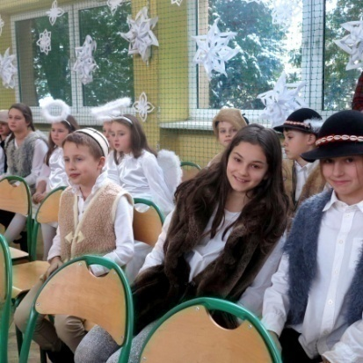
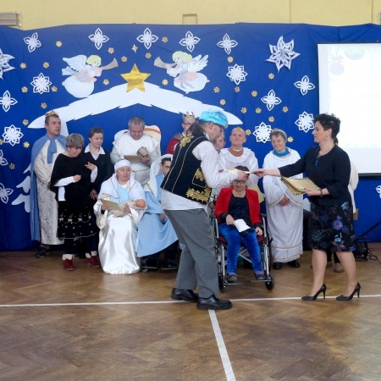
XII Powiatowe Spotkanie Noworoczne 25 stycznia 2019 r.

Slide 5
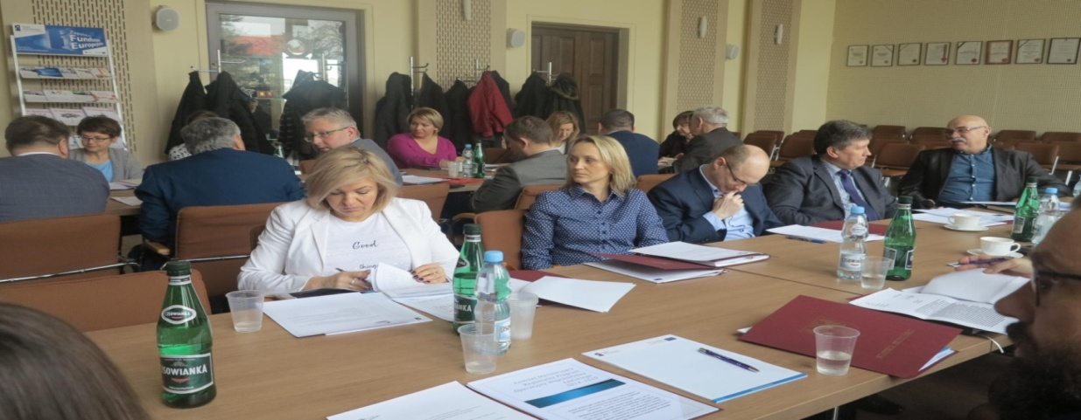
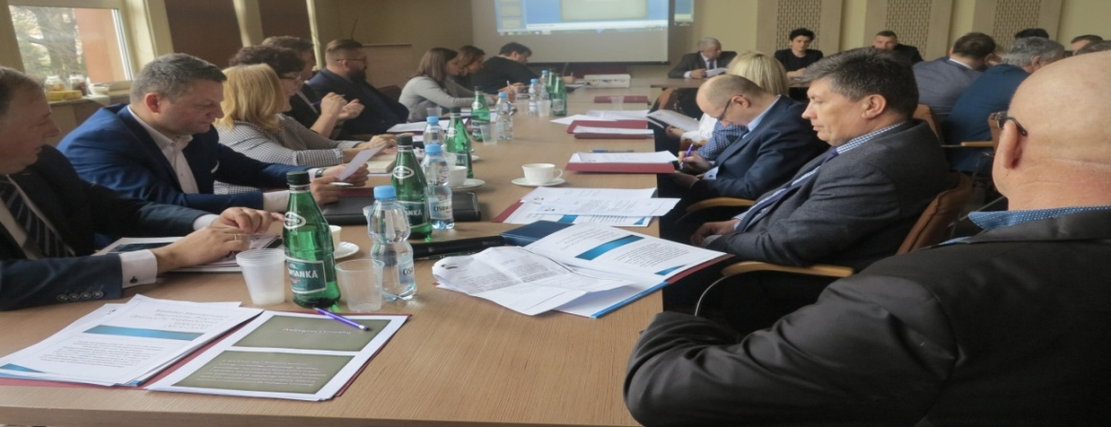
Spotkanie Podregionu Centralnego 20 lutego 2019 r.

Slide 6
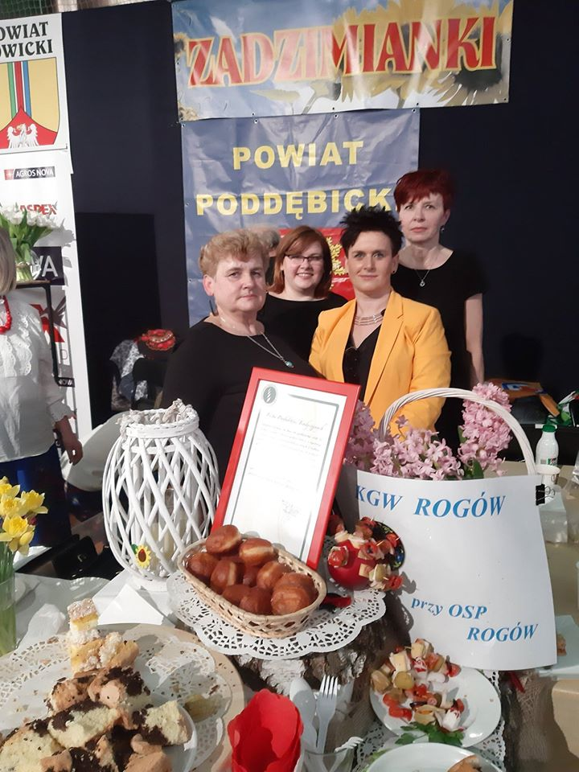
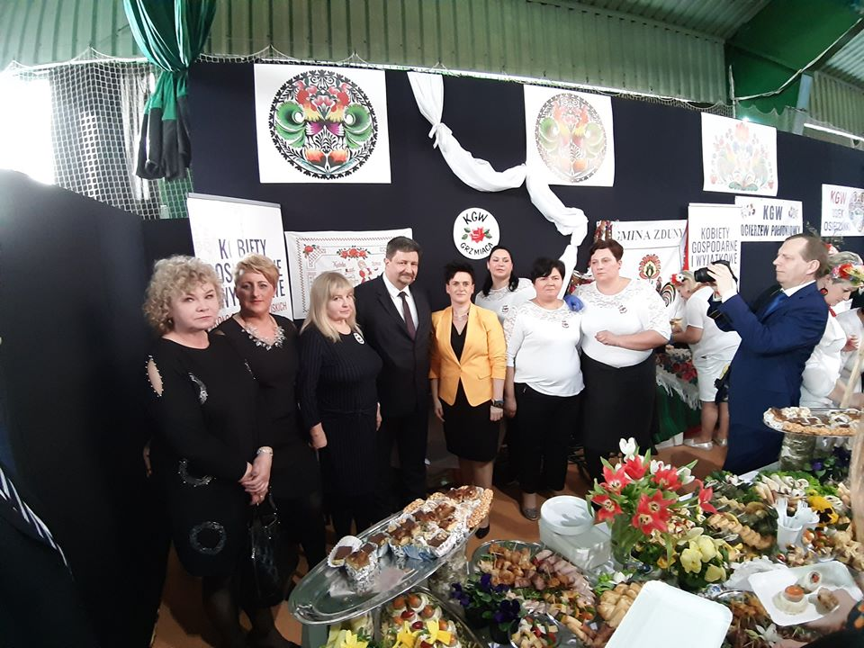
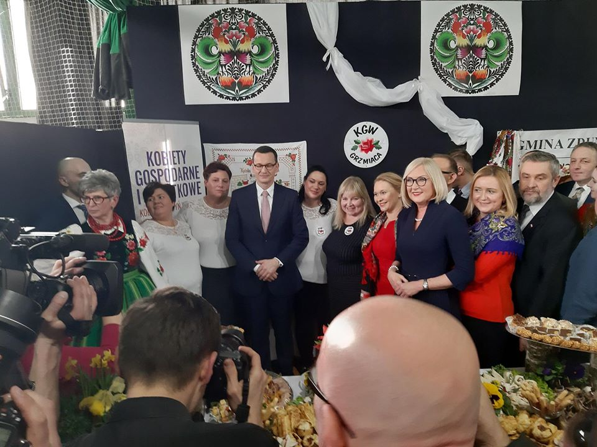
Ogólnopolski Dzień Sołtysa Łowicz 17 marca 2019 r.

Slide 7
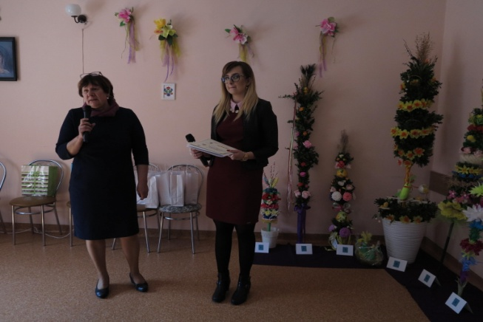
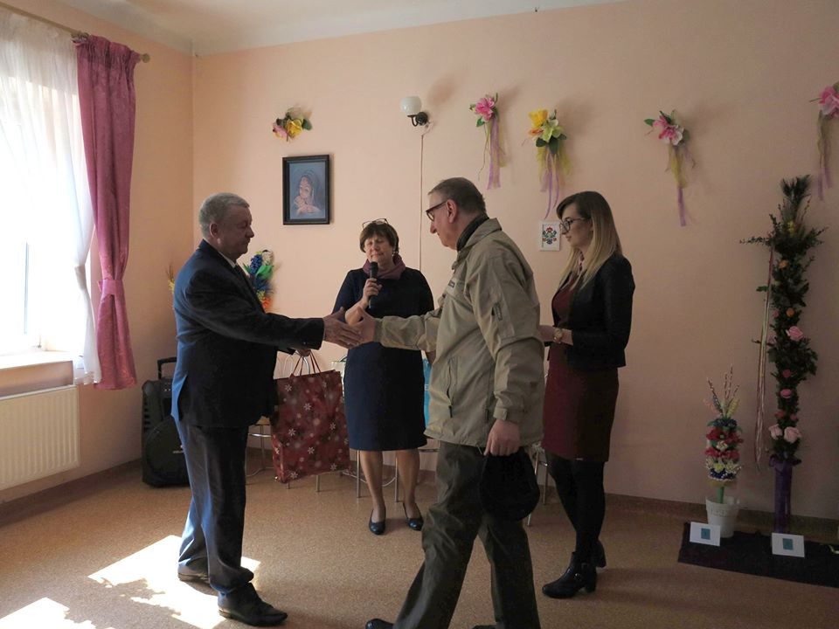
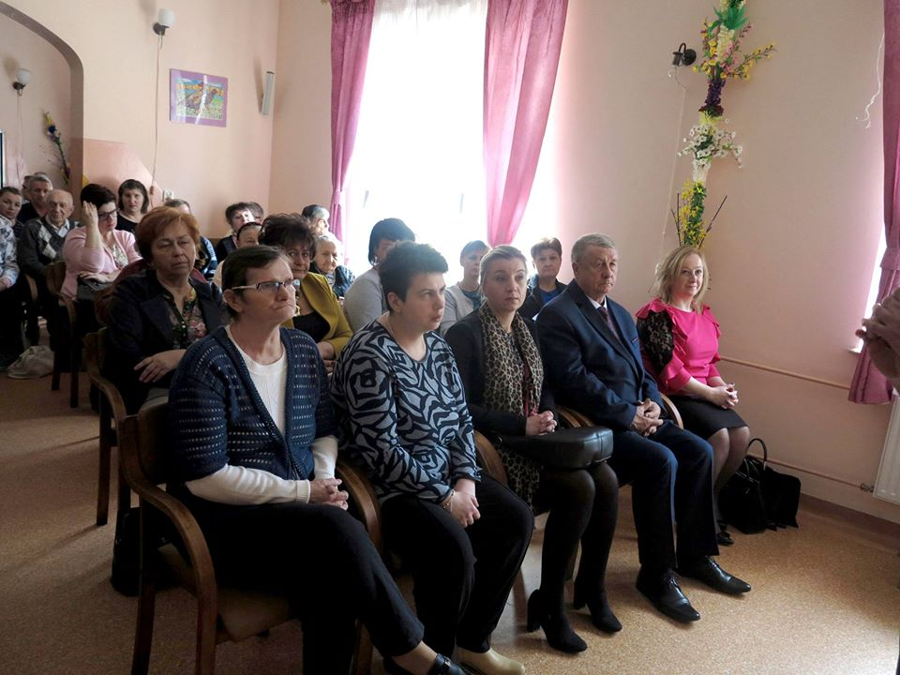
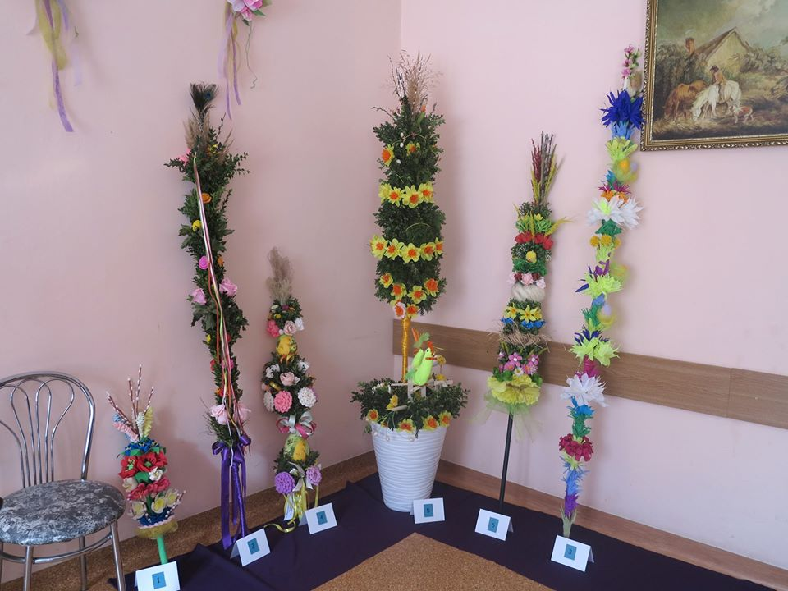
I Konkurs Palm „Ale Palma” DPS Brzeziny 4 kwietnia 2019 r.

Slide 8
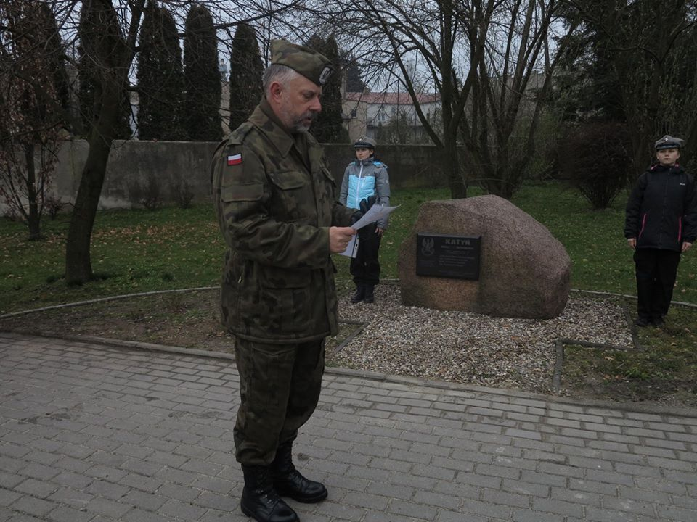
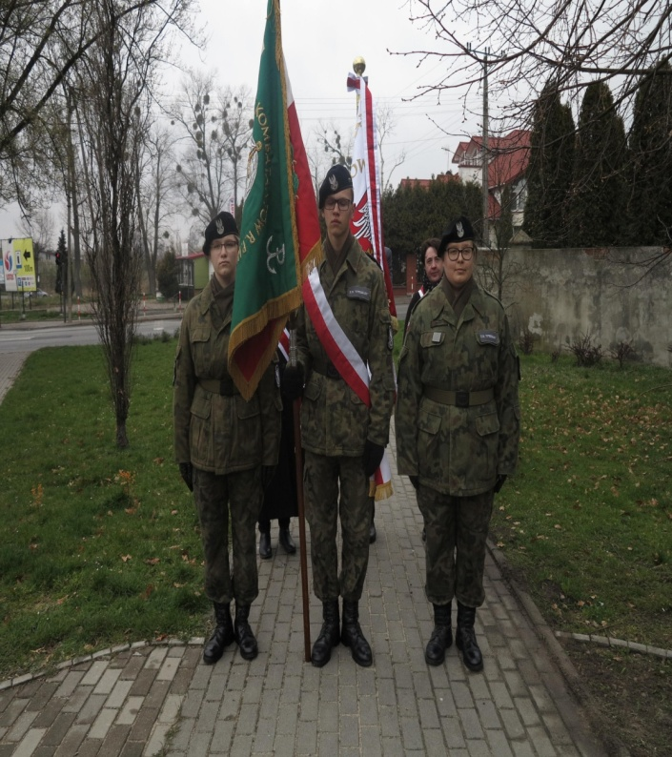
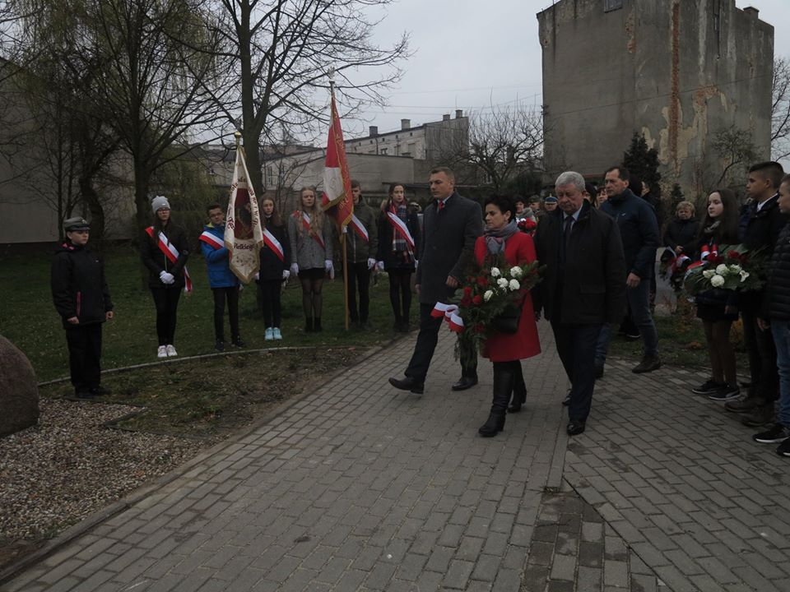
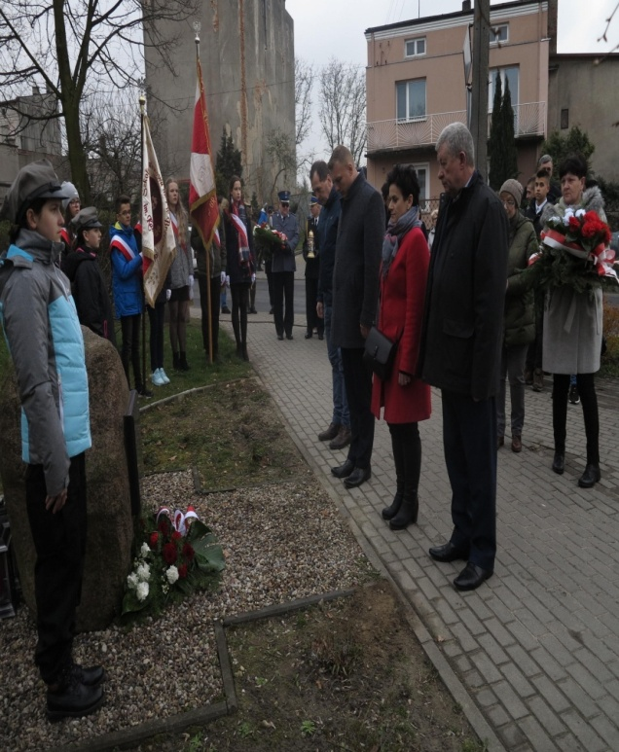
Powiatowe Obchody Dnia Pamięci Ofiar Zbrodni Katyńskiej 13 kwietnia 2019 r.

Slide 9
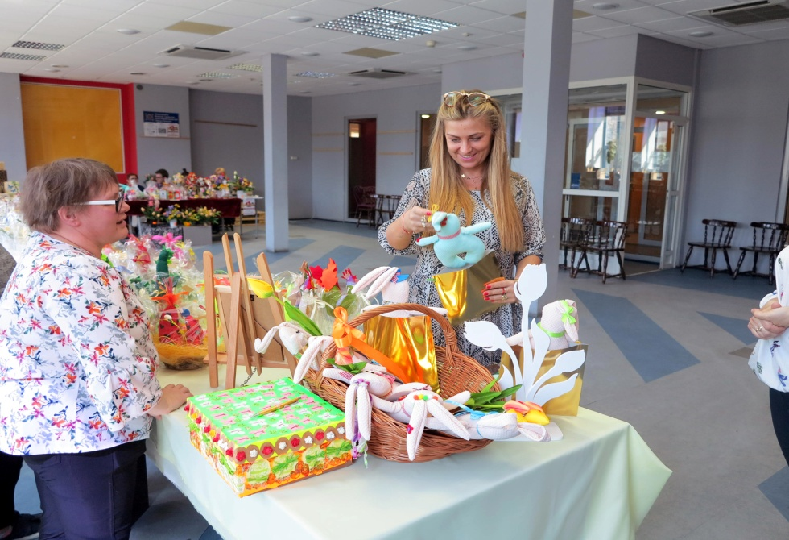
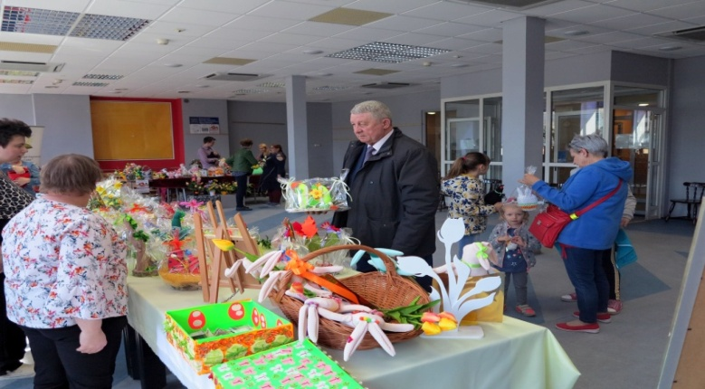
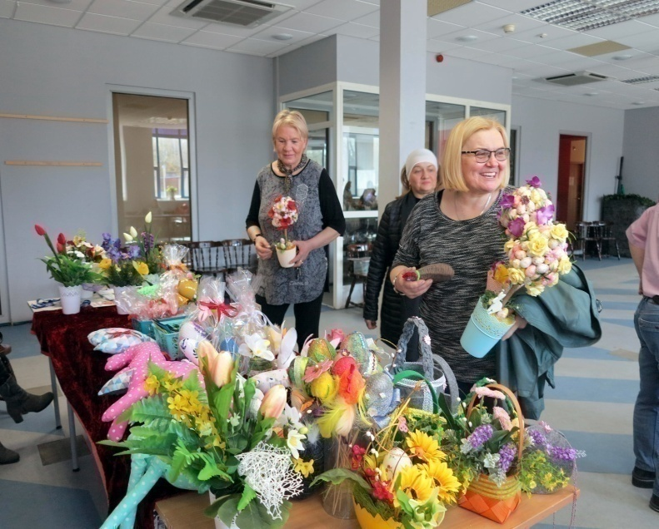
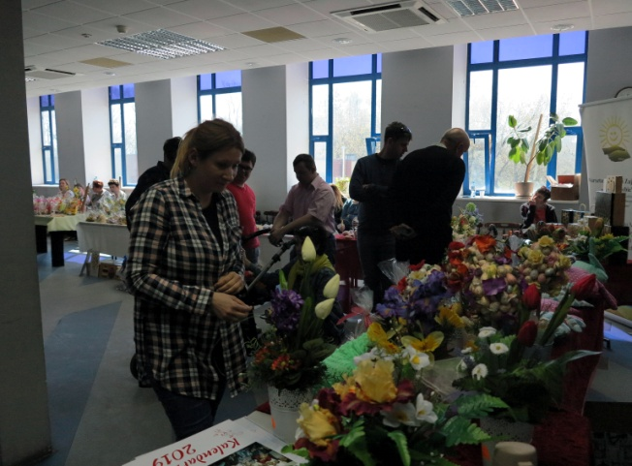
I Jarmark Wielkanocny 18 kwietnia 2019 r.

Slide 10
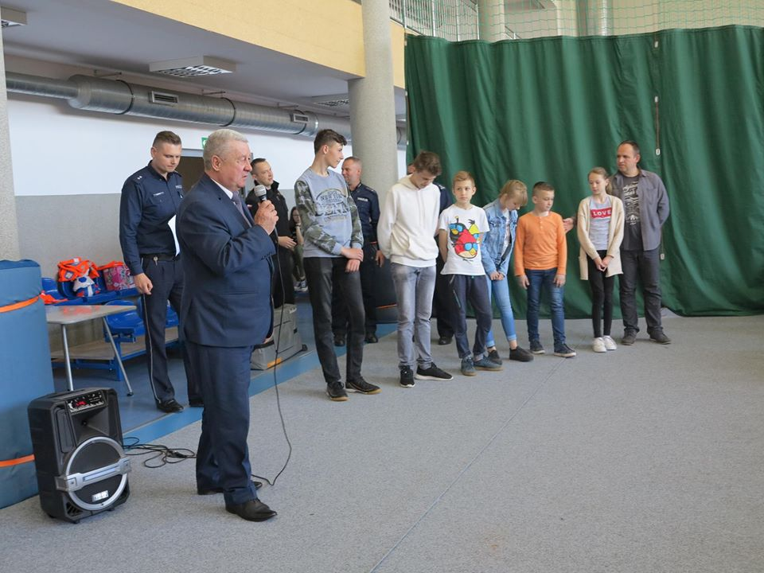
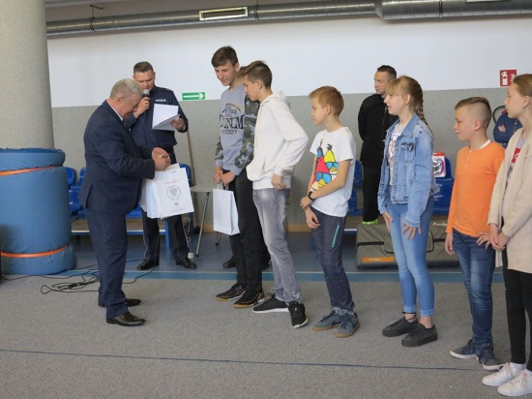
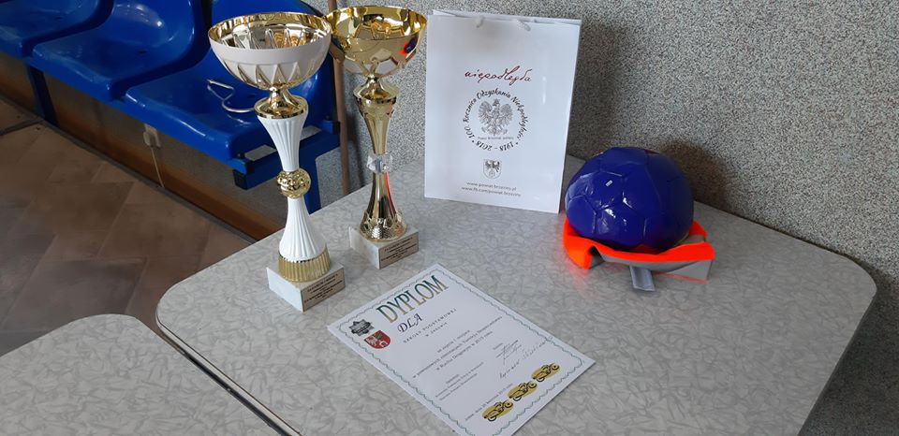
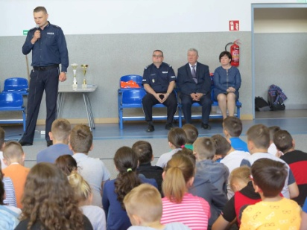
XLII Ogólnopolski Turniej Bezpieczeństwa w Ruchu Drogowym 26 kwietnia 2019 r.

Slide 11
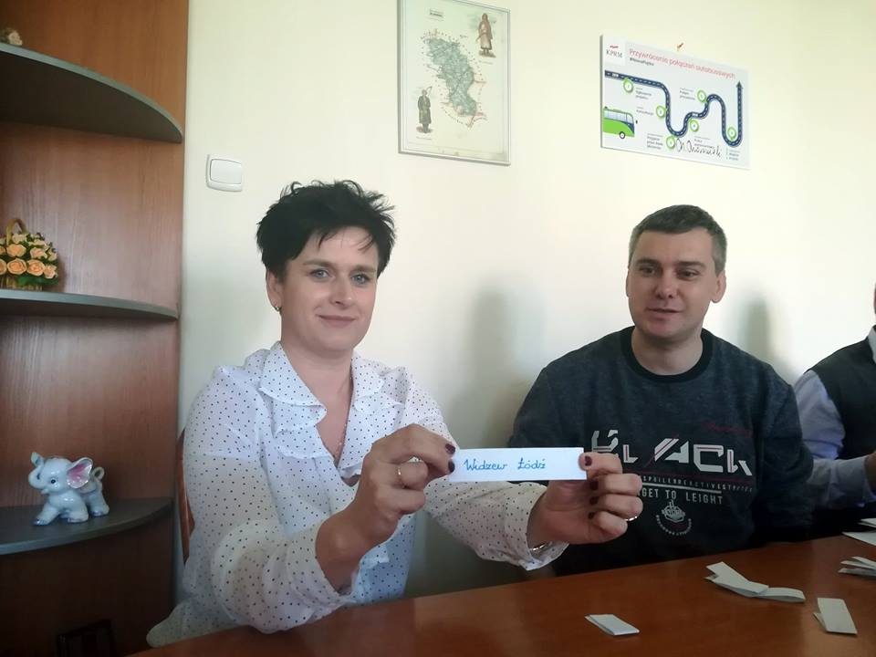
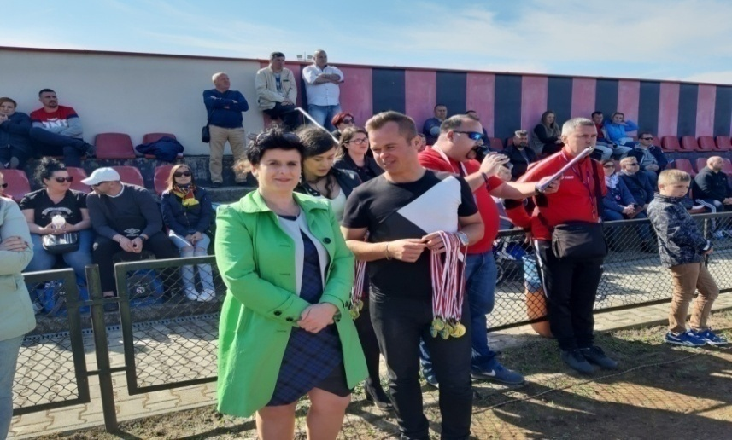
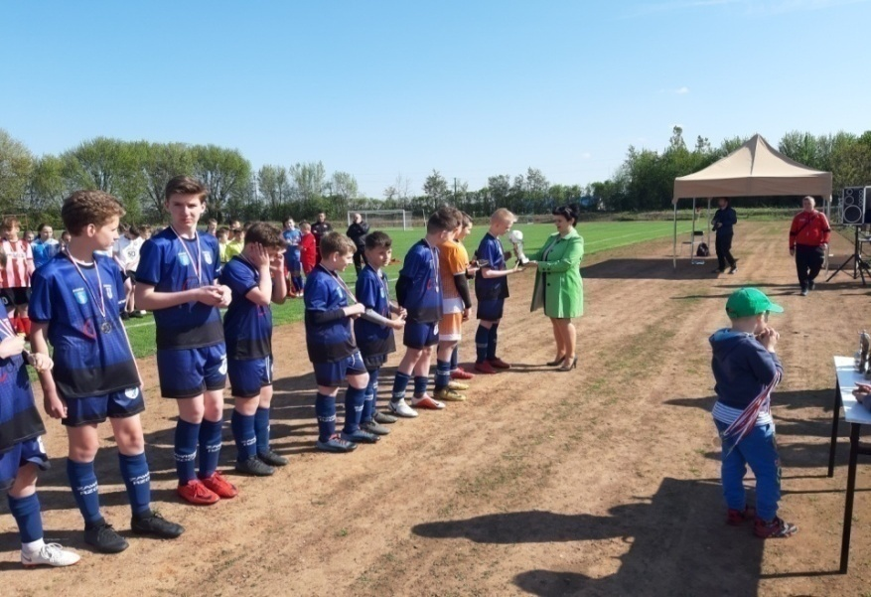
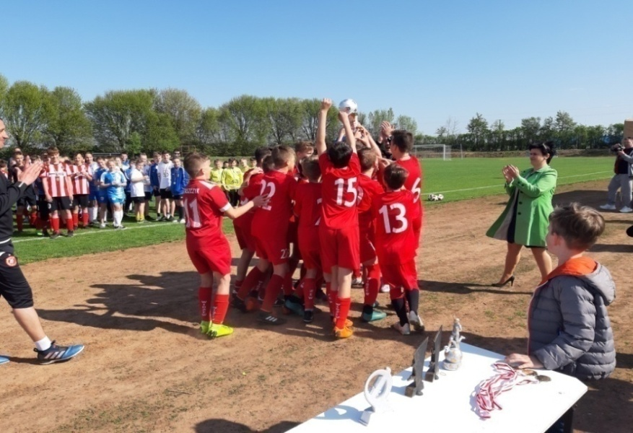
Turniej Piłki Nożnej „Planeta Mody Cup” o Puchar Starosty 1 maja 2019 r.

Slide 12
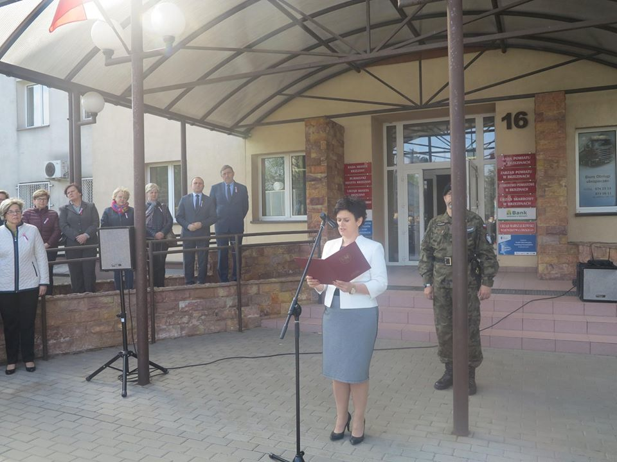
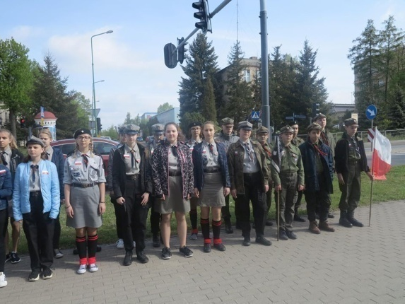
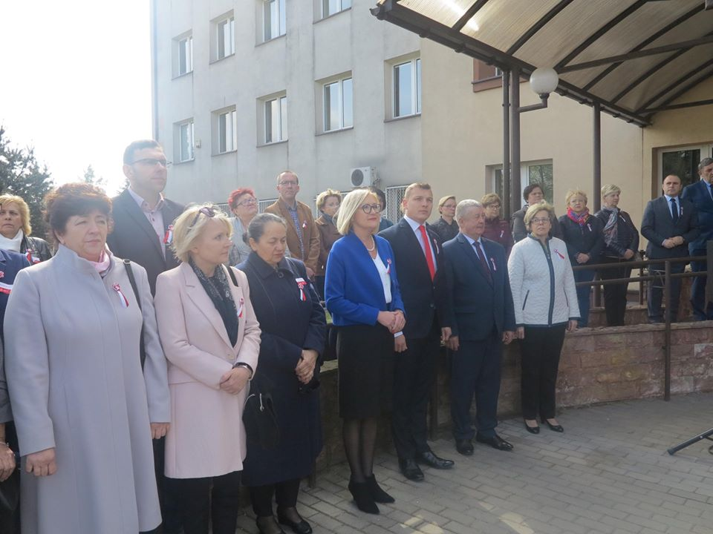
Powiatowe Obchody Dnia Flagi 2 maja 2019 r.

Slide 13
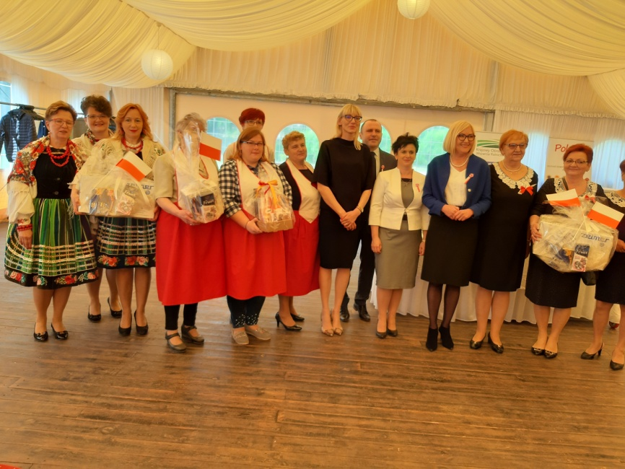
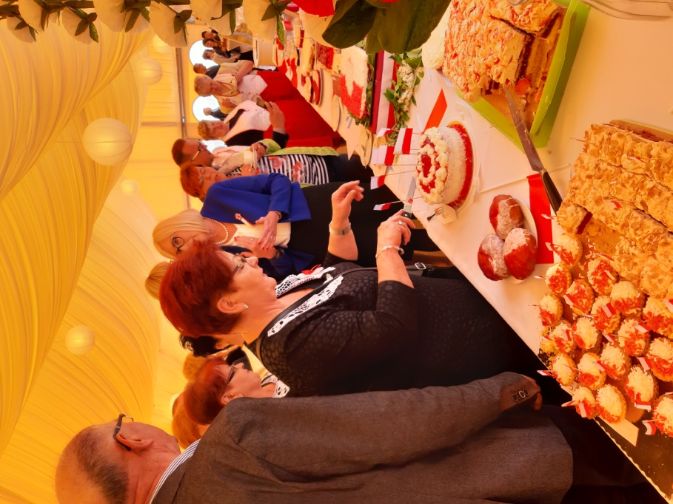
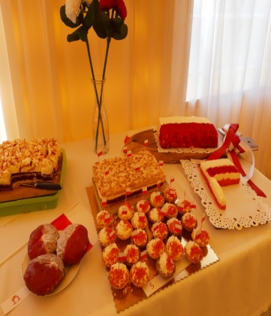
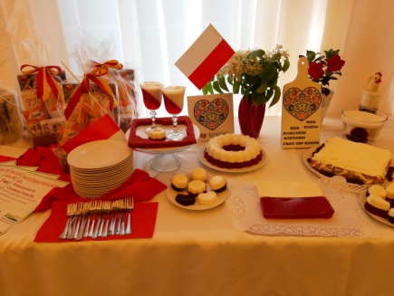
Spotkanie Kół Gospodyń Wiejskich w Buczku 2 maja 2019r.

Slide 14
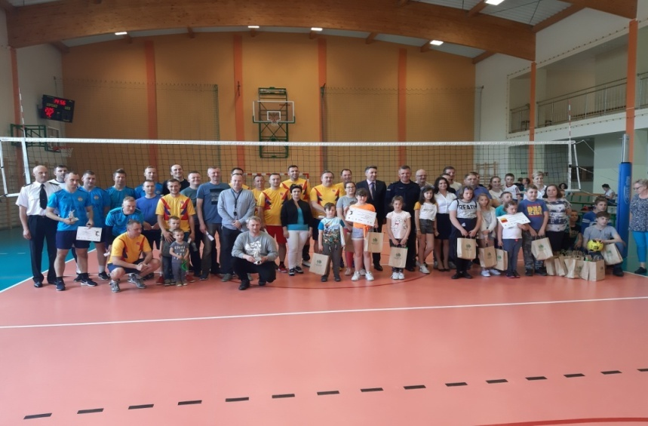
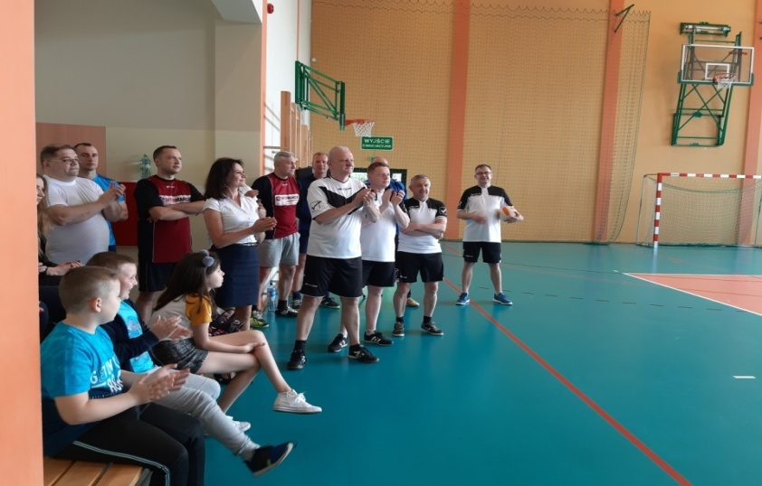
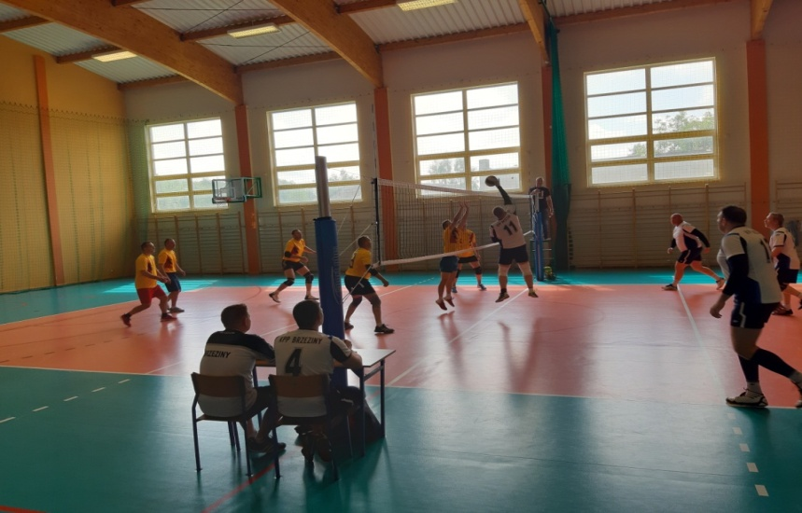
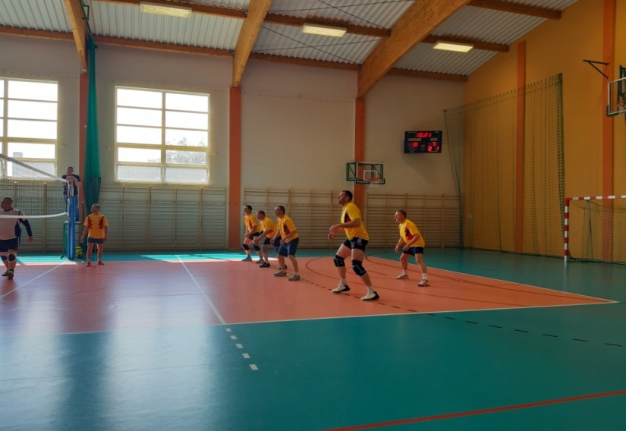
Turniej Piłki Siatkowej o Puchar Komendanta Powiatowego Policji w Brzezinach 25 maja 2019 r.

Slide 15
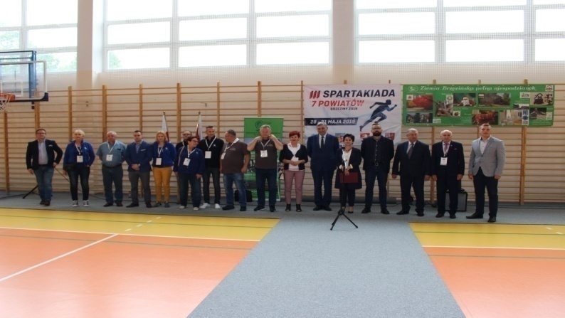
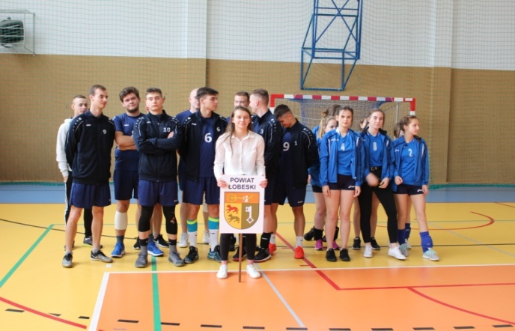
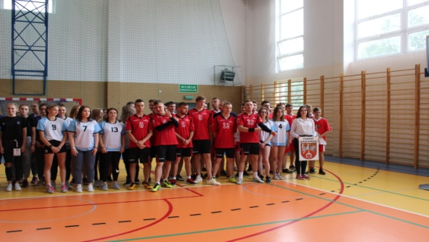
III Spartakiada 7 Powiatów 28 maja 2019 r.

Slide 16
Święto Powiatu Brzezińskiego 31 maja 2019 r.

Slide 17
95. Rocznicę przyznania Nagrody Nobla Wł. St. Reymontowi oraz 22 Obchody Dnia Wł. St. Reymonta w Przyłęku Dużym. 15 czerwca 2019 r.

Slide 18
Turniej strzelecki „WSPÓLNIE DO CELU” Strone Rangr w Kamieniu 26 czerwca 2019 r.

Slide 19
Jubileusz 60-LECIA firmy ZOSP RP WUS 28 czerwca 2019 r.

Slide 20
Podpisanie umowy z Wojewodą Łódzkim Zbigniewem Rau w ramach Funduszu Dróg Samorządowych 4 lipca 2019 r.

Slide 21
Międzynarodowy Festiwal Fans’O’Mania 2019 Zalew Batorówka 5 lipca 2019r.

Slide 22
I Zjazd Rodzin i Przyjaciół Mieszkanek DPS w Dąbrowie 6 lipca 2019 r.

Slide 23
„Zlećmy się w Brzezinach” Zlot Motocyklistów 7 lipca 2019 r.

Slide 24
Obchody 75. Rocznicy wybuchu Powstania Warszawskiego 1 sierpnia 2019 r.

Slide 25
Dożynki w Gminie Jeżów 25 sierpnia 2019 r.

Slide 26
Nowe połączenia autobusowe podpisanie umowy z Panem Zbigniewem Rau Wojewodą Łódzkim LINIA KOMUNIKACYJNA RELACJI: BRZEZINY – DMOSIN 27 sierpnia 2019 r.

Slide 27
Obchody 80. Rocznicy Wybuchu II Wojny Światowej 1 września 2019 r.

Slide 28
Uroczyste otwarcie linii autobusowej na trasie Brzeziny – Dmosin – Brzeziny 2 września 2019 r.

Slide 29
Inauguracja roku szkolnego 2019/2020 w ZSP w Brzezinach 2 września 2019 r.

Slide 30
Uroczyste otwarcie nowego przedszkola w ZSS w Brzezinach 2 września 2019 r.

Slide 31
XI Powiatowy Konkurs Orki 7 września 2019 r.

Slide 32
Dożynki w Gminie Rogów
8 września 2019 r.

Slide 33
Podpisanie umowy z Wojewodą Łódzkim Zbigniewem Rau na remont drogi nr 2913E w miejscowości Gałkówek Kolonia 11 września 2019 r.

Slide 34
Dożynki Gminno – Powiatowe Dmosin 15 września 2019 r.

Slide 35
Koncert Lecha Makowieckiego 17 września 2019 r.

Slide 36
Odsłonięcie tablicy z 34 nazwiskami pomordowanych w Kalininie
funkcjonariuszy Policji Państwowej II RP związanych służbowo z powiatem brzezińskim 19 września 2019 r.

Slide 37
VI rocznica powstania Grupy Wsparcia „Barbara” 21 września 2019 r.

Slide 38
Przekazanie samochodu ratowniczo – gaśniczego dla KPPSP w Brzezinach 24 września 2019 r.

Slide 39
Spotkanie z cyklu „Są pszczoły – jest życie” 27 września 2019 r.

Slide 40
Dożynki w Gminie Brzeziny 29 września 2019 r.

Slide 41
Inauguracja roku akademickiego 2019/2020 na UTW – 9 października 2019 r.

Slide 42
Dzień Edukacji Narodowej w ZSP w Brzezinach oraz w LO im J. Iwaszkiewicza w Brzezinach 11 października 2019 r.

Slide 43
Magiczny Dzień Edukacji Narodowej w ZSS w Brzezinach 14 października 2019 r.

Slide 44
Obchody 101. Rocznicy Odzyskania przez Polskę Niepodległości w ZSP w Brzezinach 8 listopada 2019 r.

Slide 45
Wieczornica patriotyczna w ZSS w Brzezinach 8 listopada 2019 r.

Slide 46
Solowy Koncert Norberta „Smoły” Smolińskiego 9 listopada 2019 r.

Slide 47
XII Powiatowy Bieg Niepodległości 10 listopada 2019 r.

Slide 48
IV Konferencja Profilaktyczna „Zdrowie publiczne, a zagrożenia XXI wieku” na 100-lecie służb sanitarnych w Polsce 16 listopada 2019 r.

Slide 49
Obchody Dnia Pracownika Socjalnego w PCPR w Brzezinach 22 listopada 2019 r.

Slide 50
Andrzejki w ZSS w Brzezinach 28 listopada 2019 r.

Slide 51
Akt przekazania samochodu dla DPS w Dąbrowie 29 listopada 2019r.

Slide 52
Posiedzenie Konwentu Powiatów Województwa Łódzkiego 11 grudnia 2019 r.

Slide 53
Spotkanie Opłatkowe Sympatyków i Słuchaczy UTW 11 grudnia 2019 r.

Slide 54
III Powiatowe Obchody Dnia Wolontariusza 13 grudnia 2019 r.

Slide 55
Przekazanie Betlejemskiego Światła Pokoju 20 grudnia 2019 r.

Slide 56
Dziękuję za uwagę

